Slide 1
直播串流作業
Facebook直播
4050E083 吳昌翰

Slide 2
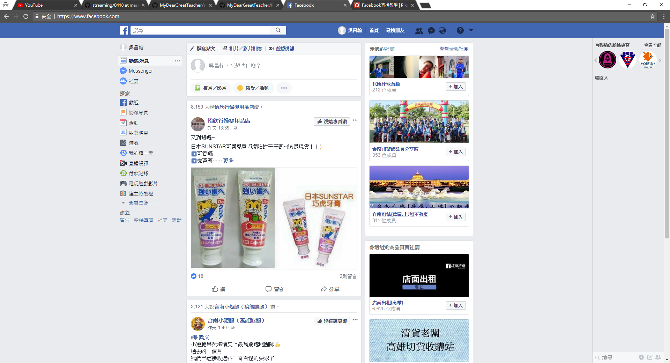
Facebook 先登入

Slide 3
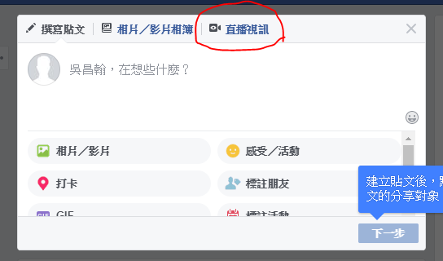
上方有直播視訊 按下去

Slide 4
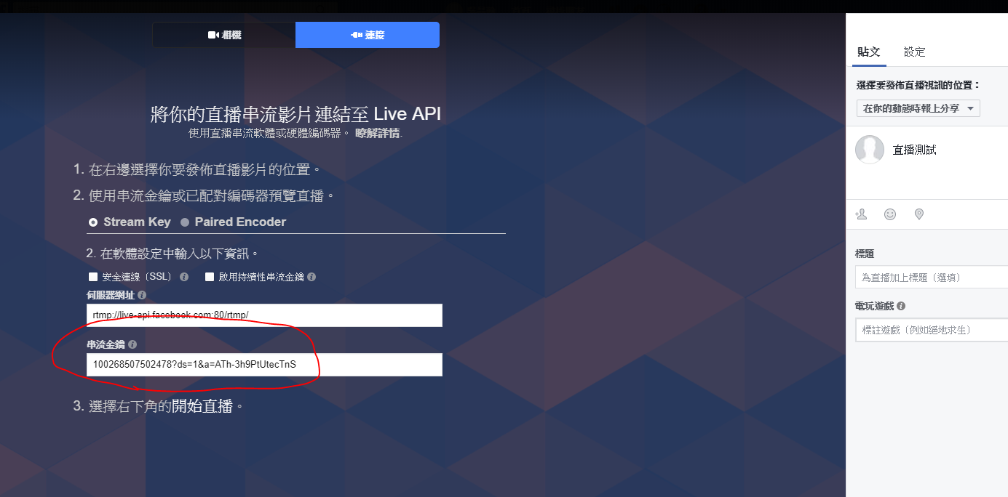
取得金鑰

Slide 5
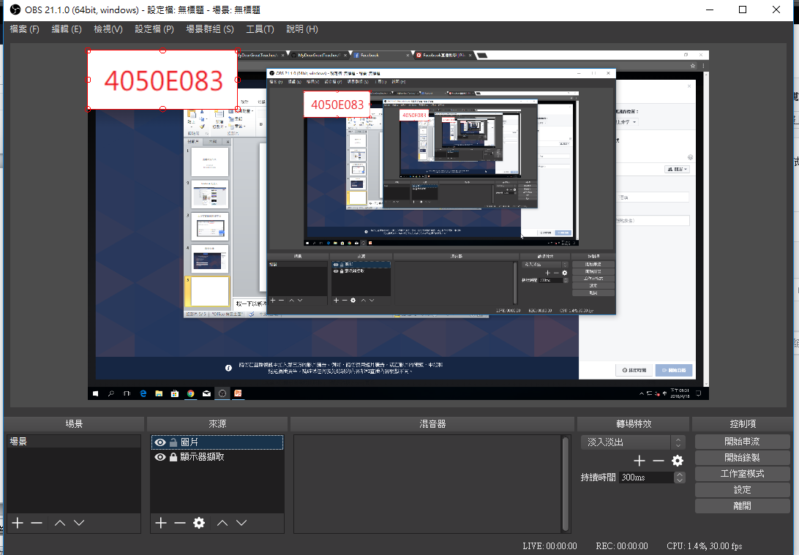
OBS右下角 設定

Slide 6
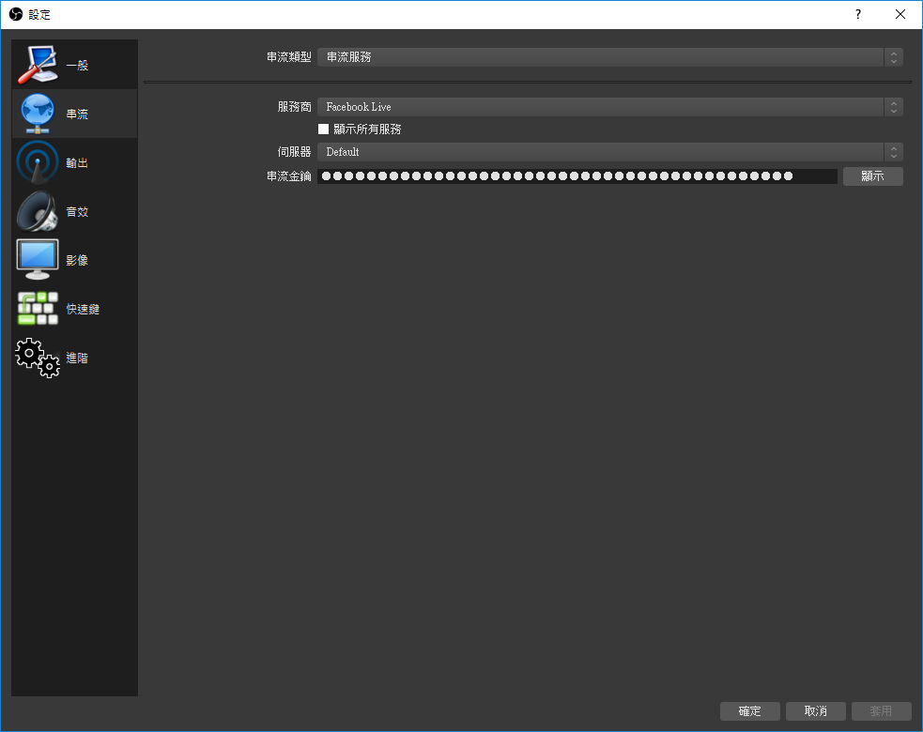
複製貼上 剛取得的金鑰

Slide 7
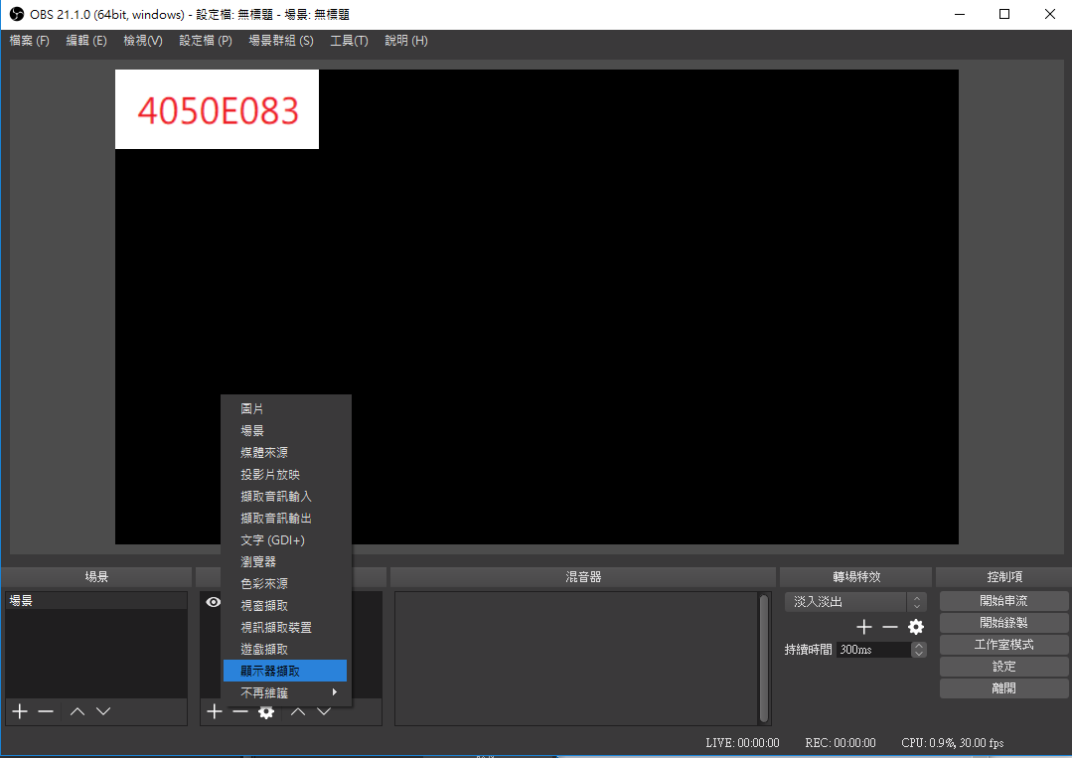
新增顯示器擷取 之後按確定

Slide 8
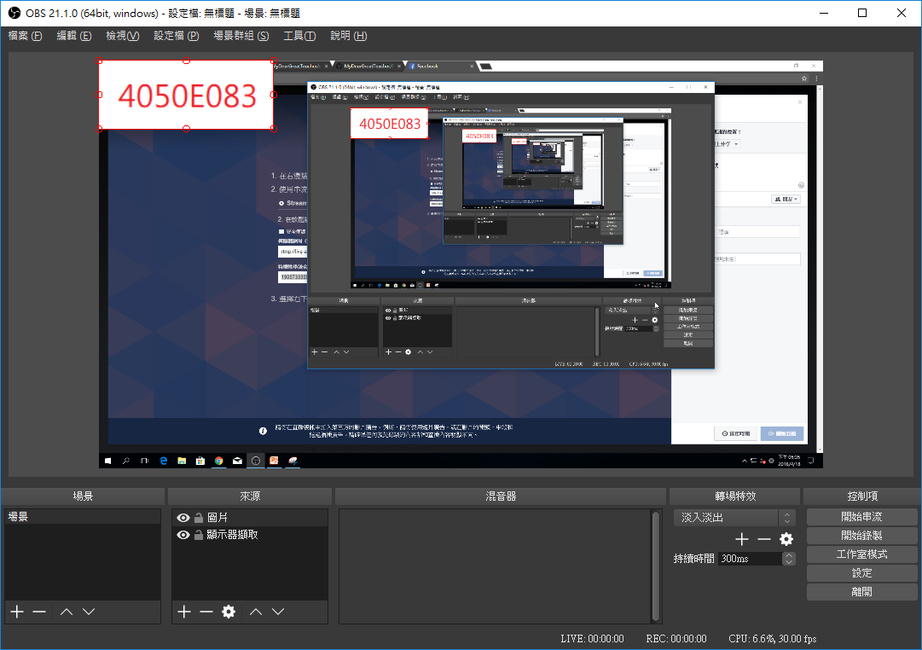
之後按開始串流即可

Slide 9
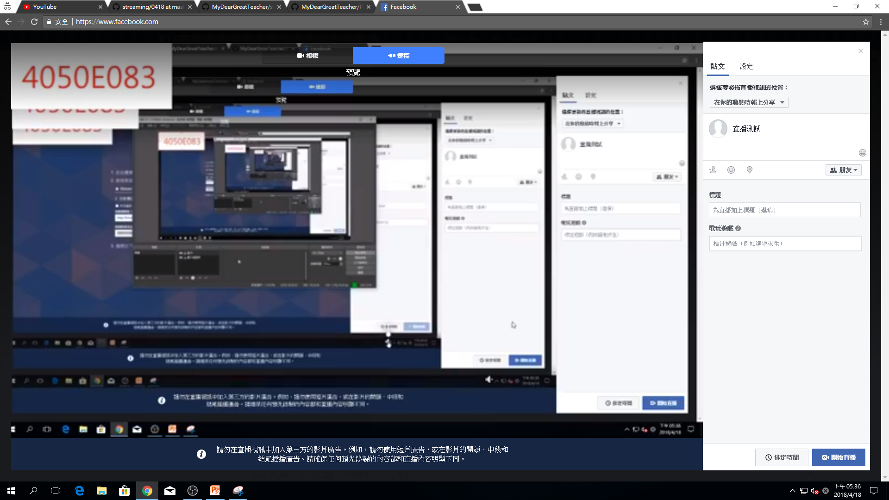
跑出串流畫面即可 右下角開始直播

Slide 10
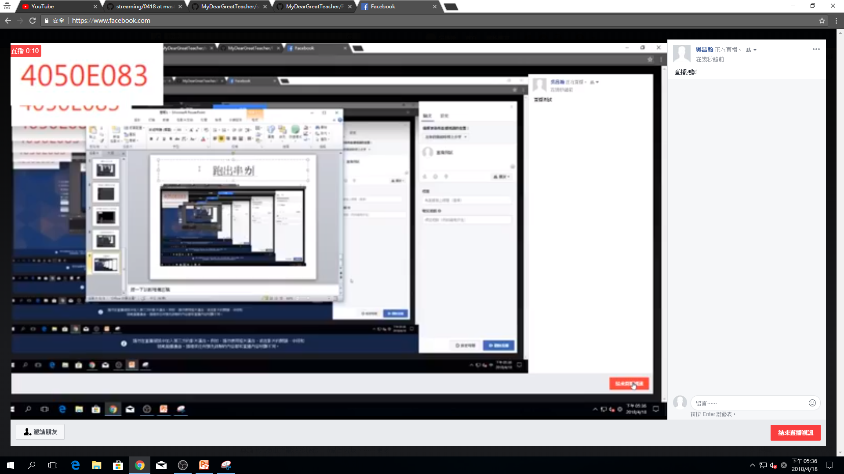
直播中

Slide 11
直播串流作業
Youtube直播
4050E083 吳昌翰

Slide 12
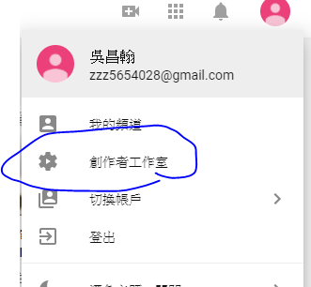
Youtube右上角頭像點擊

Slide 13
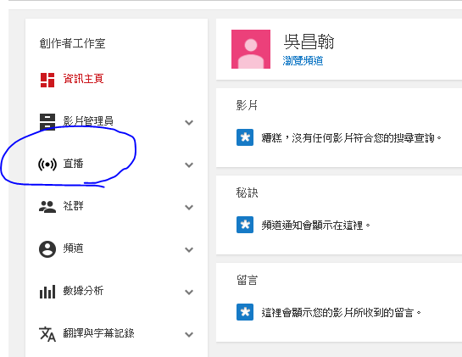
左邊直播按下去

Slide 14
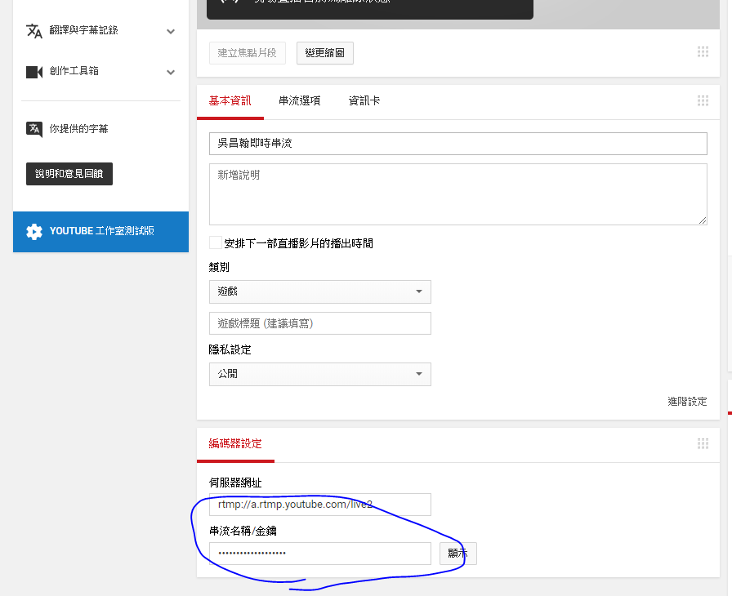
滾輪滾到下面有串流金鑰 複製

Slide 15
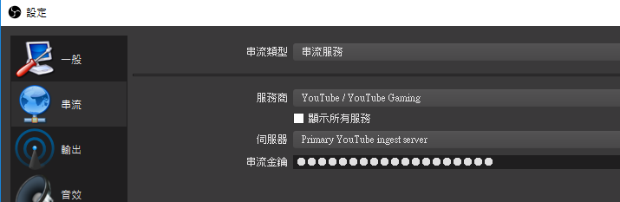
OBS 設定 服務商選擇youtube 貼上串流金鑰後套用

Slide 16
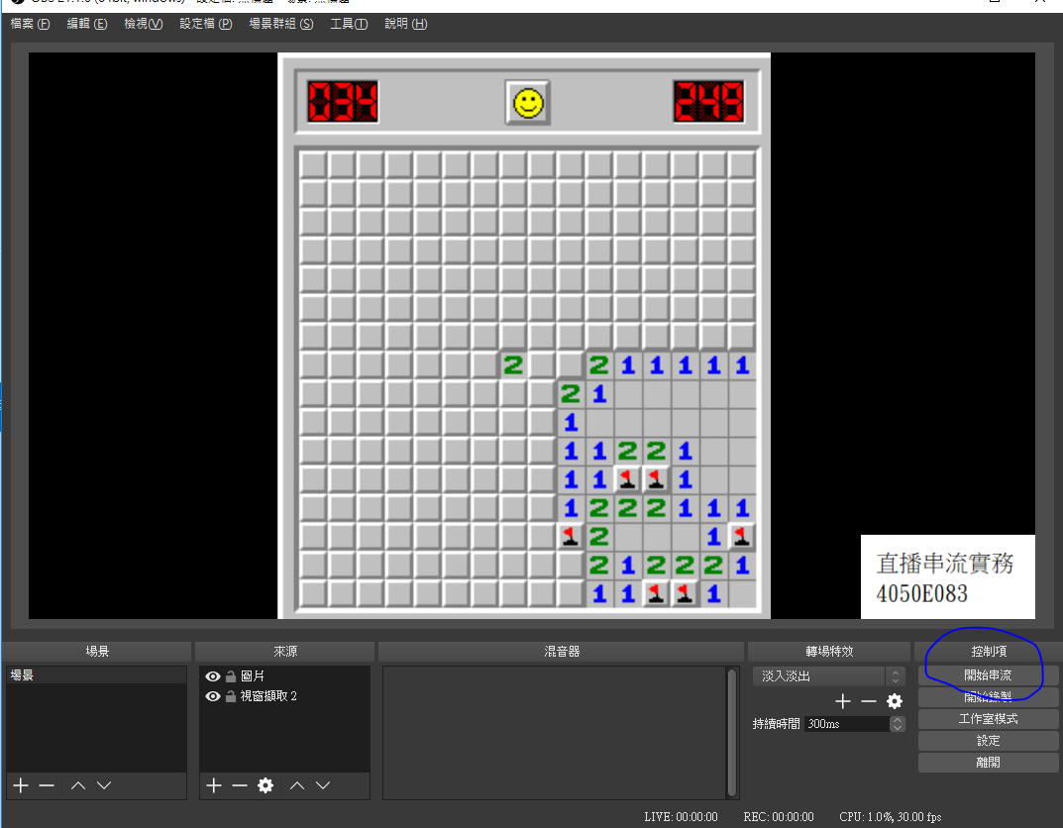
右下角 開始串流 即可直播

